Slide 1

WWW.COBIZ.GO.KR
협업정보시스템 사용자 매뉴얼
(기업 사용자용)
2020. 01

Slide 2

목차
목 차
1. 협업정보 온라인시스템 개요 2
1.1 협업정보 온라인시스템이란? 2
1.2 주요 기능 2
1.3 사이트 구성 2
2. 사용하시기 전에 3
2.1 기본 사양 3
2.2 협업정보 온라인시스템 접속방법 3
2.3 로그인 3
3. 회원가입 및 정보관리 4
3.1 회원 가입절차 4
3.2 마이페이지 5
4. 협업매칭 6
4.1 협업매칭시스템 6
4.2 협업매칭정보 등록 6
4.3 협업매칭정보 검색 및 조회 7
4.4 협업제안의 개요 8
4.5 협업제안 단계별 주요처리 8
5. 협업지원사업 온라인 접수시스템 9
5.1 협업지원사업 온라인접수시스템 개요 9
5.2 협업지원사업계획 승인업무 기본절차 9
5.3 온라인접수시스템의 처리단계 10
5.4 서비스 화면 구성 10
5.5 협업지원사업계획 승인신청 방법 11
5.6 선정협업지원사업 관리 13
5.7 협업지원사업 변경신청 방법 14
5.8 협업지원사업 완료보고 방법 14

Slide 3
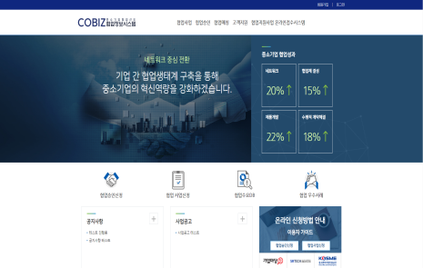



협업정보 온라인시스템 개요
1. 협업정보 온라인시스템 개요
1.1 협업정보 온라인시스템이란?
협업기업 검색, 협업제안 커뮤니티, 협업사업 온라인지원 서비스 등 기업 간 협업사업의 활성화를 위하여 협업전담기관인 대ㆍ중소기업협력재단에서 운영하는 온라인 협업정보 시스템
■ 사이트주소 : http://www.cobiz.go.kr
1.2 주요 기능
협업사업소개
온라인 협업접수
협업사업 소개 및 홍보
협업지원 사업 정보 제공
협업정보시스템
Cobiz.go.kr
온라인 협업사업 승인접수
승인협업사업 관리
협업 제안 공유
협업 정보 제공
협업사업 매칭 서비스
협업사업 제안 및 공유
협업 관련 각종 정보제공
협업 우수사례 제공
기술 융합지수
1.3 사이트 구성
구분 | 내용
협업사업 | 협업개념, 소그룹지원, BM지원, R&D후속지원, 표준계약서보급
협업승인 | 승인제도, 우대제도, 승인신청, 승인현황, 협업추진현황 제공
협업매칭 | 협업수요DB, 협업제안 목록, 우수사례 제공
협업지원사업 온라인접수 시스템 | 선정신청관리, 협업과제관리, 기업 참여정보 관리
고객지원 | 공지사항, 이용안내, FAQ, 1:1문의, 자료실
회원관련 및 기타 | 회원가입, 마이페이지, 재단소개, 찾아오시는 길

Slide 4
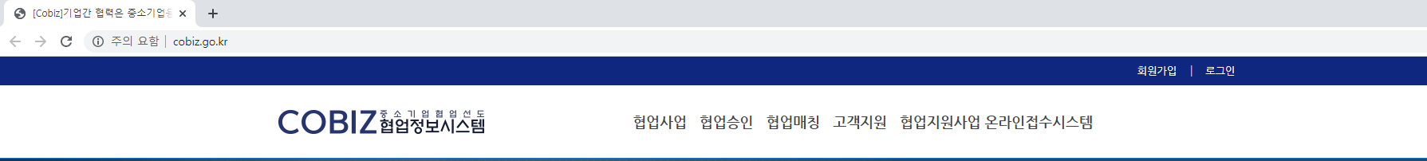
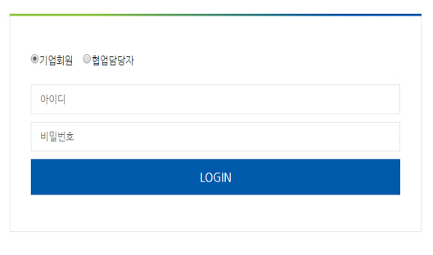
사용하시기 전에
2. 사용하시기 전에
2.1 기본 사양
■ 최소 PC 사양
IBM 호환PC 펜티엄Ⅳ
메모리 : 256 Mbyte 이상
웹브라우저 : Internet Explorer 8.0 이상
Microsoft Window xp 이상
인터넷 접속환경 : ADSL 또는 LAN
■ 권장 PC 사양
IBM 호환PC 듀얼코어 PC
메모리 : 2 Gbyte 이상
웹브라우저 : Internet Explorer 8.0 이상
Microsoft Window 7 이상
인터넷 접속환경 : ADSL 또는 LAN
2.2 협업정보 온라인시스템 접속방법
협업정보 온라인시스템 홈페이지의 주소 (http://www.cobiz.go.kr)를 인터넷 브라우저에 직접 입력 접속
인터넷 포탈사이트에서 ‘협업정보시스템’를 검색하여 접속
2.3 로그인
화면 좌측의 로그인 메뉴를 이용하여 회원의 종류를 선택하고 아이디와 비밀번호를 입력하여 로그인
회원의 종류 - 기업회원 : 협업정보시스템의 기업데이터에 등록되어 있거나 신규 가입기업 - 협업담당자 : 협업관련 업무를 담당하는 중기청 혹은 중진공 담당자
비회원의 경우 ‘회원가입’ 메뉴를 통하여 회원가입완료 후 서비스 이용
아이디/비밀번호 분실 시 ‘아이디/비밀번호 찾기’메뉴를 이용
로그인 후 ‘마이페이지’를 통하여 회원가입 정보 수정 가능
로그아웃은 로그인 상태에서 ‘로그아웃’ 버튼을 클릭

Slide 5
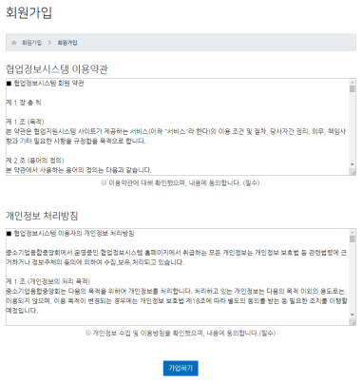
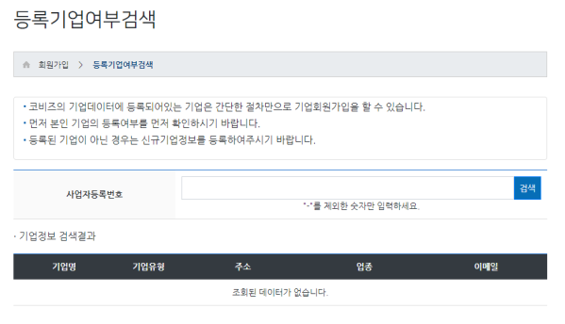
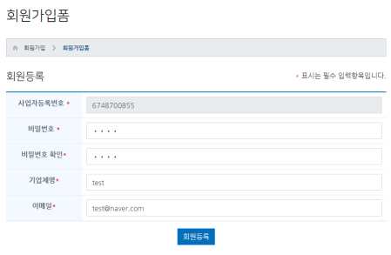
회원가입 및 정보관리
3. 회원가입 및 정보관리
3.1 회원 가입절차
개인/법인사업자의 회원가입 가능
협업정보 온라인시스템의 보유 기업데이터에 등록되어있는 지 여부에 따라 회원가입 방법이 다름
기업회원은 기업검색 및 정보조회, 협업지원사업 온라인지원시스템 등 모든 서비스 이용 가능
가입 단계 | 설 명
1) 약관 및 개인정보 보호정책 동의
2) 등록기업여부 검색
3) 가입신청서 작성
회원가입>등록기업여부 검색
사업자등록번호 검색
미등록 기업은 신규가입버튼 클릭

Slide 6
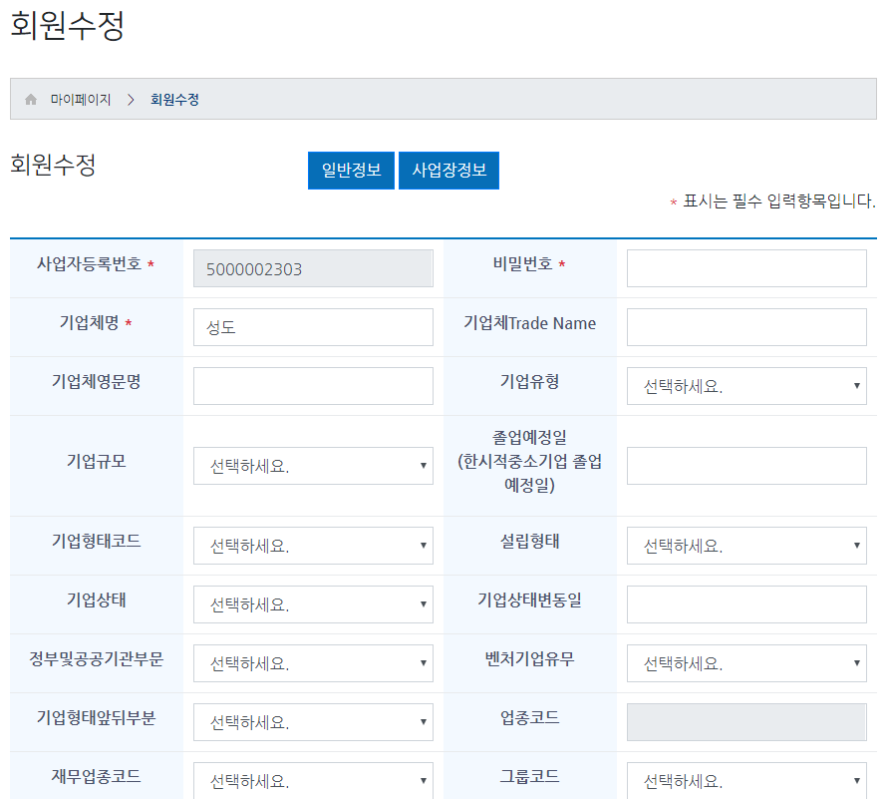
회원가입 및 정보관리
3.2 마이페이지
기업회원로그인 후 ‘마이페이지’ 메뉴를 통하여 기업정보 수정 및 각종 정보 관리
회원탈퇴 등 관련 기능 처리
구분 | 내용
회원 수정 | 비밀번호와 회원의 기본 및 추가정보 등 수정
1:1문의 | 1:1 상담내역 조회 기능
회원 탈퇴 | 회원탈퇴 기능

Slide 7
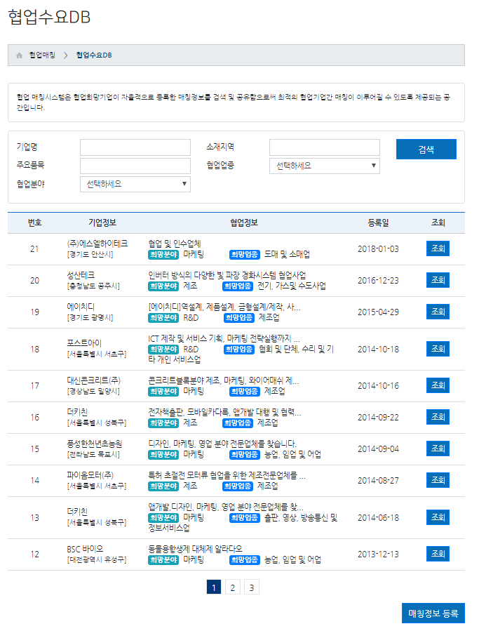
협업매칭
4. 협업제안 마당
4.1 협업매칭시스템의 개요
위치 : 협업매칭>협업수요DB
협업희망 기업의 정보를 좀 더 정확하게 검색하고 매칭을 지원하는 서비스로서 기업회원이 직접 협업사업 제안정보를 등록하고 이를 공유하는 방식으로 운영
■ 협업매칭시스템 이용 절차도
협업매칭정보 등록
매칭정보 검색
협업업체 선정 및 협업체 구성
4.2 협업매칭정보 등록
위치 : 협업매칭>협업수요DB>협업매칭정보 등록
권한 : 기업회원
등록항목 : 기업 기본정보(회원정보에서 자동 로딩) – 연락처 및 이메일 비공개 설정가능 희망협업정보(제목, 제안분야, 제안업종, 제안요약, 목적 및 배경, 세부내용, 소요예산액, 관련 자료)
매칭정보 등록

Slide 8
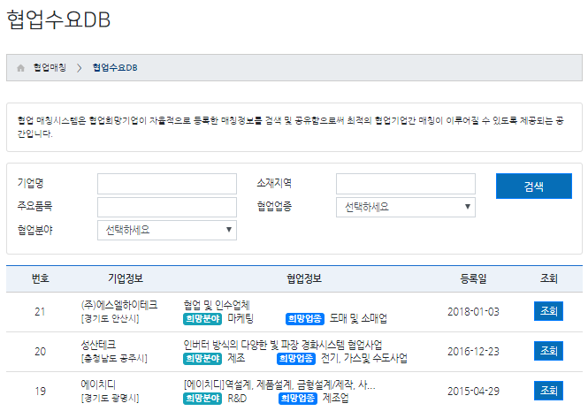
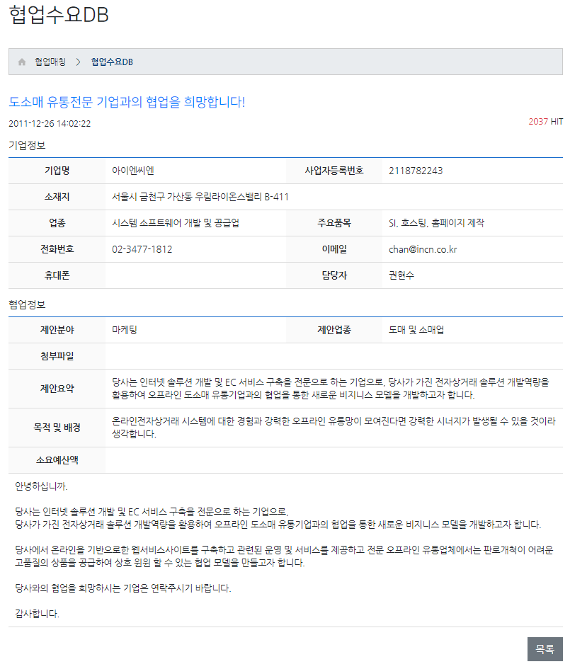
협업매칭
4.3 협업매칭정보 검색 및 조회
■ 협업매칭정보 검색 및 목록
협업매칭정보 검색 및 조회 : 리스트 상단의 검색폼을 이용한 협업매칭정보 검색 가능
리스트에서 협업정보 클릭 시 상세보기로 이동
■ 협업매칭정보 내용조회
상세 협업매칭정보 조회 가능
공개된 해당 기업연락처를 바탕으로 협업체 구성 협의 등 협업사업 추진

Slide 9
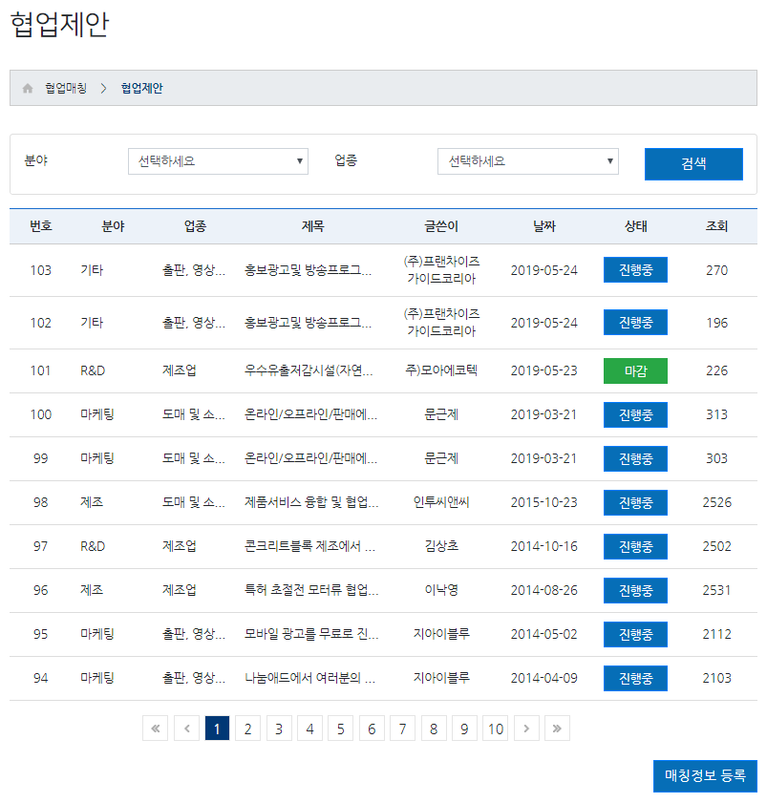
협업매칭
4.4 협업제안의 개요
위치 : 협업매칭>협업제안
협업체 구성을 원하는 기업 및 개인회원이 협업 커뮤니티를 통하여 협업 제안사항을 등록 하는 참여형 게시판
등록된 협업제안에 대해 각 기업은 해당 협업제안 정보를 열람하고 최적의 제안에 대해 참여의사를 답변형식으로 등록
제안 등록 시 제안의 분야 및 업종을 선택함으로써 협업제안정보에 대한 검색 편의성 향상
신규 제안에 대한 업종별 RSS를 제공하여 회원들의 접근성을 높임
제안자 및 답변등록자 외 협업제안에 대한 답변 열람권한 제한 됨
■ 협업제안 절차도
협업제안 등록
협업제안 열람
답변(참여의사) 등록
답변(협업업체) 선정 및 협업체 구성
4.5 협업제안 단계별 주요 처리
■ 협업 등록 시
협업매칭>협업제안 메뉴에서 ‘협업제안 등록’ 버튼 클릭
분야 및 업종별로 구분하여 제안 등록

Slide 10
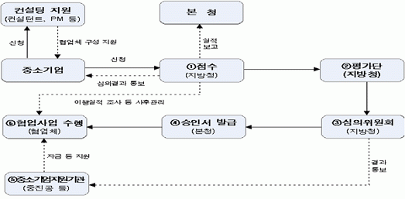
협업지원사업 온라인접수시스템
5. 협업사업 온라인접수시스템
5.1 협업사업 온라인접수시스템 개요
협업지원사업계획 신청서 접수에서 완료보고서 제출까지 협업사업계획 승인관련 과정을 인터넷상에서 온라인으로 처리하는 지원 서비스
협업지원사업 온라인접수시스템의 기대 효과 - 관련업무 처리의 시간단축 및 효율성 향상 - 각 추진단계에 대한 실시간 파악 가능 - 기업의 편의성 증대
※ 협업지원사업계획 승인제도란?
다수의 기업이 제품개발, 생산, 판매 등에서 각각의 전문적인 역할을 분담하여 상호 보완적으로 제품을 개발·생산·판매하는 협업지원사업계획의 승인 여부를 결정하는 제도로 승인된 협업사업에 대해 아래와 같은 지원내용이 제공됨 (www.cobiz.go.kr 홈페이지 참조)
- 협업체 구성 및 운영 컨설팅지원, 협업정보 제공
- 기술혁신개발사업, 해외규격인증획득 등 18개 사업 우대지원예정
- 협업자금 융자지원, 기술개발자금 출연 등
5.2 협업지원사업계획 승인업무 기본 절차
기본적인 업무처리는 중소기업이 협업지원사업계획 승인신청서를 해당 지방청에 접수하는 것을 시작으로 협업지원사업에 대한 평가 및 심의, 승인서발급, 이행실적조사 등의 단계를 거쳐 사업 완료
승인된 협업지원사업에 대해 중소기업 지원기관(중진공 등)의 자금융자 등의 지원사업이 병행 됨

Slide 11
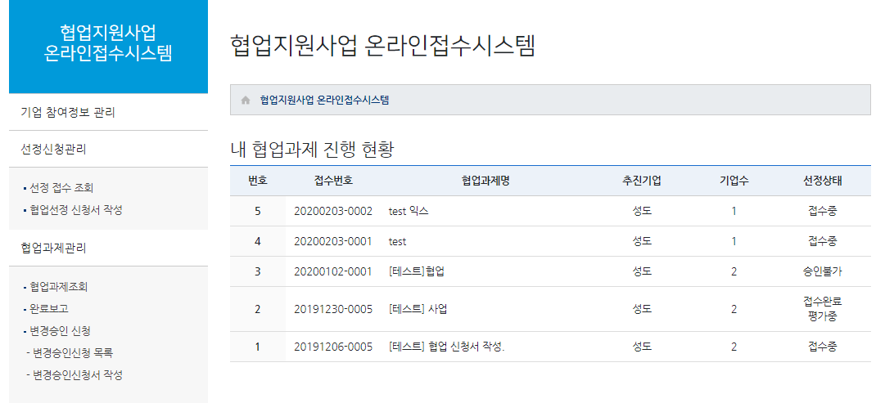
협업지원사업 온라인접수시스템
5.3 온라인접수시스템의 처리단계
기존 오프라인과 동일한 단계로 사업계획승인 신청 및 사후 처리절차 진행
순서 | 단계명 | 처리주체 | 설 명
1 | 기업참여정보 등록 | 협업기업 | 협업사업에 참여할 기업의 기본 정보 등록
2 | 협업지원사업 승인신청 조건 체크 | 협업기업 | 협업 자금융자 제한 조건 사전 체크
3 | 협업지원사업 신청접수 | 협업기업 | 협업사업계획서 등 신청서 제출
5 | 현장 평가 및 평가보고 | 지방청 | 협업사업계획에 대한 현장평가 및 보고서 작성
6 | 심의위원회 심의 | 지방청 | 심의위원회의 심의 후 심의평가서 작성 (승인여부 결정)
7 | 협업지원사업 승인요청 | 지방청 | 심의 결과 승인 건에 대한 최종 승인처리 요청
8 | 협업지원사업 승인 | 본청 | 본청의 최종 승인처리
9 | 협업지원사업승인서 발급 | 지방청, 본청 | 협업사업계획승인서 발급요청 및 발급
10 | 이행실적조사 | 지방청 | 협업사업의 정상적인 추진여부에 대한 정기 점검
11 | 협업지원사업 완료보고 | 협업기업 | 사업완료 후 완료보고서 제출
12 | 협업지원사업 완료 | 지방청 | 사업추진 성과요약서 작성으로 최종 사업 완료
5.4 서비스 화면 구성
위치 : 협업사업 온라인접수시스템>메인화면
① 서비스 메뉴
② 접수중인 협업지원사업
③ 승인된 협업지원사업
①
②
③

Slide 12
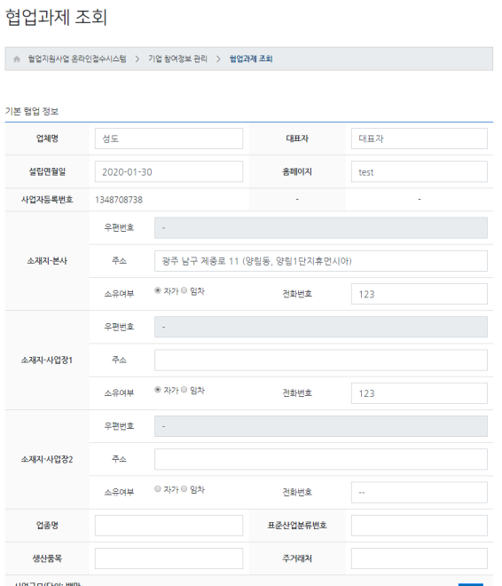
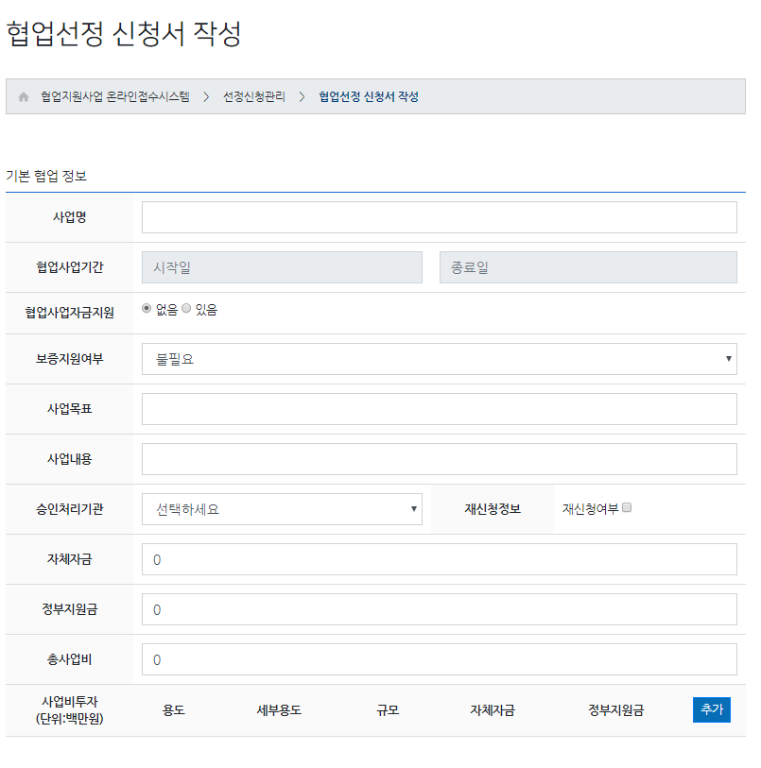
협업지원사업 온라인접수시스템
5.5 협업지원사업계획 승인 신청 방법
협업지원사업계획 선정신청을 위해 우선 협업추진주체 기업은 물론 모든 참가기업이 참여정보를 등록 해야 함
협업지원사업온라인지원시스템>선정신청관리>선정접수 조회 메뉴를 통하여 신청한 협업사업에 대한 처리 상태를 실시간 확인 가능
처리 단계 | 설 명
1) 기업참여정보 등록
2) 협업승인신청서 작성
기업참여정보관리
각 정보는 빠짐없이 기재해야 함
각 협업 참여기업이 모두 협업정보시스템 회원가입 후 각각 기업참여정보를 등록해야만 협업사업 승인신청 가능
협업승인 신청 시 해당 시점의 기업참여정보로 확정 제출됨
선정신청관리>협업승인신청서 작성
각 항목을 빠짐없이 기입해야 함
추진주체 및 참가업체의 정보는 ‘정보불러오기’ 메뉴를 이용하여 해당기업 선택 후 기입 처리
※ 참여기업정보가 등록된 기업의 정보만 불러올 수 있음
작성 완료된 협업선정 신청서는 지방청의 보완요청 전까지 수정 불가함
선정처리기관 : 해당 협업승인 신청업무를 처리하게 될 지방청 선택
참여업체 수 : 추진주체를 포함한 총 협업체 참여업체의 수

Slide 13
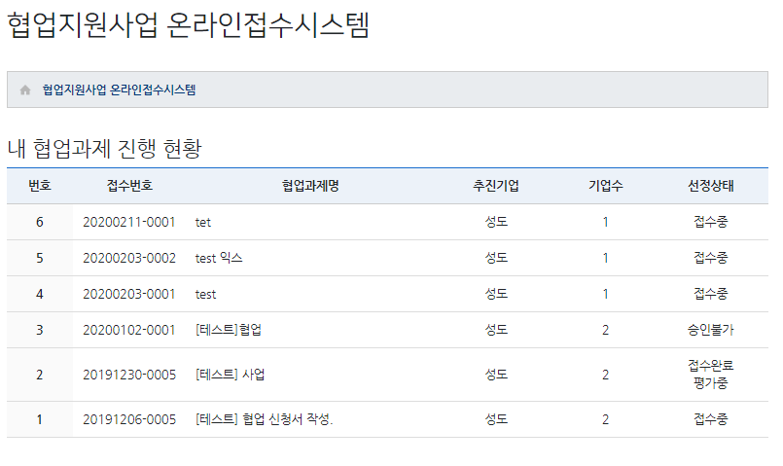
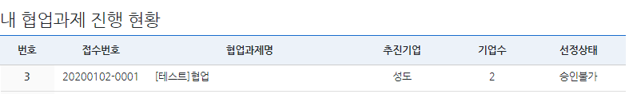
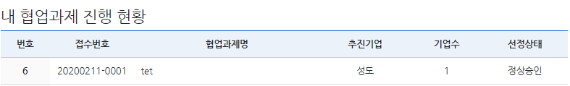
협업지원사업 온라인접수시스템
5.5 협업지원사업계획 승인 신청 방법(계속)
처리 단계 | 설 명
3) 협업지원사업 평가
4) 협업지원사업 심의
5) 정상 승인 완료
협업지원사업 온라인접수시스템
지방청에서 협업선정신청서의 접수 완료 시 ‘접수완료 평가중’ 상태가 됨
현장평가 및 평가보고서 작성 완료 시 ‘심사중’ 상태로 전환 됨
심의위원회의 심의가 완료되면 승인 여부에 따라 승인 시 ‘승인요청중’, 미승인 시 ‘승인불가’ 상태로 전환됨
심의위원회 심의결과 ‘승인’ 확정되어 ‘승인요청중’ 상태인 협업신청서는 중기청 본청의 최종 승인처리에 따라 ‘정상승인’ 상태로 최종 확정 됨
※ 상기 단계는 협업사업 승인신청 및 처리과정이 정상적으로 이루어진 경우를 기준으로 함
■ 기타 사항
협업선정 신청에 대한 심의결과 ‘미승인(승인불가)’ 처리된 경우 해당 기업은 재심의를 요청할 수 있음
미승인(승인불가) 시 협업사업 상세정보 보기 화면의 현재상태 항목을 통하여 미승인 사유 조회 가능
재심의 결과 ‘승인’으로 결정된 경우 정상적인 경우와 동일하게 ‘승인요청중’ 상태로 전환되고 본청의 최종 승인으로 ‘정상승인’ 확정됨
재심의 결과 ‘승인불가’로 결정된 경우 ‘재심의 승인불가’상태로 최종 확정되고 모든 진행이 종료됨
현장평가일과 심의평가일은 예정일자로 업무 진행과정에서 변경되거나 실제 처리일자와 다를 수 있음

Slide 14
협업지원사업 온라인접수시스템
5.5 협업지원사업계획 승인 신청 방법(계속)
■ 협업사업 승인신청 단계별 처리상태
상태표시명 | 상태 설명
접수중 | 협업추진기업의 협업승인 신청서 작성 및 제출 된 상태
보완요청 | 서류 미비 등의 이유로 지방청에서 사업계획서에 대한 보완요청 처리된 상태 ▶ 기업은 협업승인신청서를 수정 및 보완 후 다시 제출처리 해야 함
신청반려 | 서류보완이 되지 않는 협업승인신청서에 대해 지방청에서 신청반려 처리된 상태 ▶ 재 신청 시 협업승인 신청서 신규 작성 제출 함
평가중 | 협업승인 신청서에 대한 접수를 완료 하고 현장평가 대기 중인 상태
심사중 | 현장평가 및 평가보고서 작성이 완료되고 심의위원회의 심의 대기 중인 상태 ▶ 평가결과 60점 미만 시 신청 반려 처리될 수 있음
승인요청중 | 심의위원회의 심의 결과 ‘승인’으로 결정되어 본청의 최종승인을 기다리는 상태
정상승인 | 본청의 최종승인이 처리된 정상승인 완료 상태
승인불가 | 심의위원회의 심의결과 ‘미승인’으로 결정된 상태 ▶ 기업은 승인불가 건에 대해 재심의를 요청할 수 있음
재심의요청 | 기업의 재심의 요청에 대한 심의위원회의 재심의 대기중인 상태
재심의승인불가 | 심의위원회의 재심의 결과 ‘미승인’으로 최종 결정되어 승인신청이 종료된 상태
5.6 선정협업지원사업 관리
위치 : 협업사업관리>협업사업 조회
선정된 협업지원사업에 대해 각 협업기업들은 정상적인 협업지원사업을 성실히 수행 함
정상적인 협업지원사업 이행여부에 대한 정기적인 이행실적조사가 이루어지며, 이행실적 조사과정에서 다음과 같은 조치가 취해질 수 있음 - 변경 권고 - 중단 권고 - 이행 촉구 - 경고 - 분쟁 조정 - 승인 취소

Slide 15
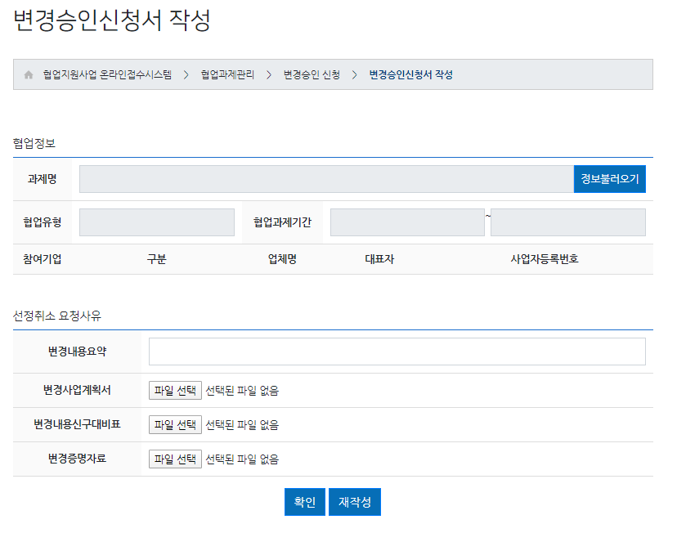
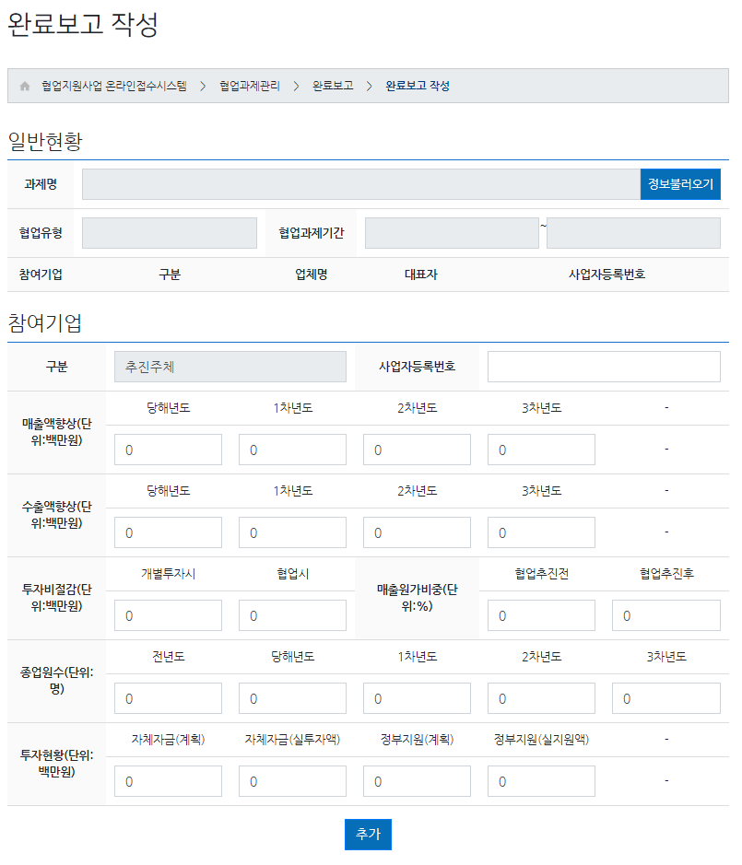
협업지원사업 온라인접수시스템
5.7 협업지원사업 변경신청 방법
협업지원사업계획 승인 이후 승인사업계획에 목표의 변경과 같은 중대한 변경사유 발생시 기업은 협업지원사업계획 변경승인 신청을 제출함
접수된 변경승인 신청에 대해 지방청은 해당 건에 대한 변경승인여부를 결정함
위치 : 협업과제관리>변경승인신청>변경승인신청서 작성
변경승인 신청 후 변경승인신청 목록메뉴를 통하여 변경승인처리 여부를 확인 - 변경승인 접수중 : 변경승인신청서 제출 상태 - 변경승인 완료 : 변경승인 처리된 상태 - 변경승인 불가 : 변경승인이 불가 처리된 상태
5.8 협업지원사업 완료보고 방법
협업기업은 선정협업사업이 정상적으로 완료되면 승인 만료일로부터 1개월 이내 완료보고서를 제출함
제출된 완료보고서에 대한 관할 지방청의 확인 및 협업사업 추진성과요약서의 작성 후 협업지원사업은 최종 완료됨
위치 : 협업과제관리>완료보고>완료보고서 작성
작성된 완료보고서는 ‘완료보고’ 메뉴를 통해 확인 가능

